Slide 1

Chủ đề 1: Quê hương em
Bài 1: Vẻ đẹp quê hương
Notes:
Bài giảng thiết kế bởi: Hương Thảo - tranthao121004@gmail.com

Slide 2


Khởi động
Notes:
Bài giảng thiết kế bởi: Hương Thảo - tranthao121004@gmail.com

Slide 3

Chia sẻ cảm xúc của em sau khi nghe bài hát này?
Quê hương em có đẹp không?

Slide 4
Khám phá

Slide 5


1. Quan sát tranh và trả lời câu hỏi
Các bạn trong tranh đang làm gì?
Địa chỉ quê hương của các bạn trong tranh ở đâu?
Notes:
Bài giảng thiết kế bởi: Hương Thảo - tranthao121004@gmail.com

Slide 6


Trò chơi: Đoán tên địa danh
Luật chơi: Các em hãy xem các hình sau đây và đoán xem đó là địa danh nổi tiếng nào nhé.

Slide 7








Xin chào tất cả các bạn!
Các bạn hãy đoán xem sau đây địa danh nổi tiếng nào nhé.
Cùng học tiếp bài mới

Slide 8


Câu trả lời: Hồ Gươm
Hoặc Hồ Hoàn Kiếm
Trở về

Slide 9

Câu trả lời: Vịnh Hạ Long
Trở về

Slide 10
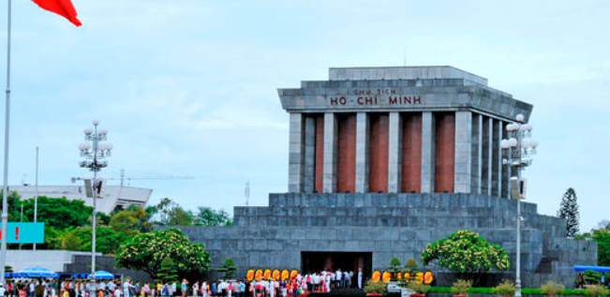
Câu trả lời: Lăng Bác
Trở về

Slide 11












Kết luận: Ai cũng có quê hương, đó là nơi em được sinh ra và lớn lên. Các em cần biết và nhớ địa chỉ quê hương mình.

Slide 12
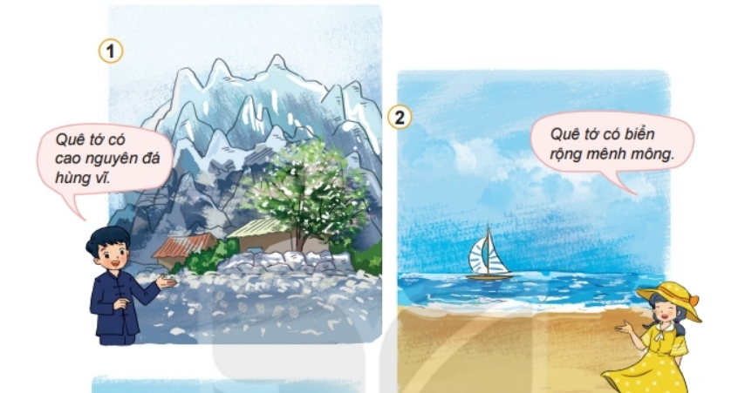
2. Khám phá vẻ đẹp thiên nhiên quê hương em
Nêu nhận xét của em khi quan sát bức tranh trên.
Các bức tranh vẽ cảnh gì?

Slide 13

2. Khám phá vẻ đẹp thiên nhiên quê hương em
Nêu nhận xét của em khi quan sát bức tranh trên.
Các bức tranh vẽ cảnh gì?

Slide 14
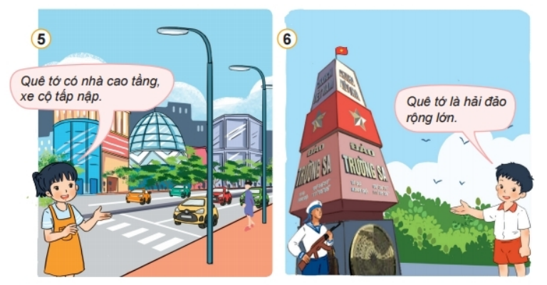
2. Khám phá vẻ đẹp thiên nhiên quê hương em
Nêu nhận xét của em khi quan sát bức tranh trên
Các bức tranh vẽ cảnh gì?
Notes:
Bài giảng thiết kế bởi: Hương Thảo - tranthao121004@gmail.com

Slide 15
Giới thiệu về cảnh đẹp quê hương em

Slide 16
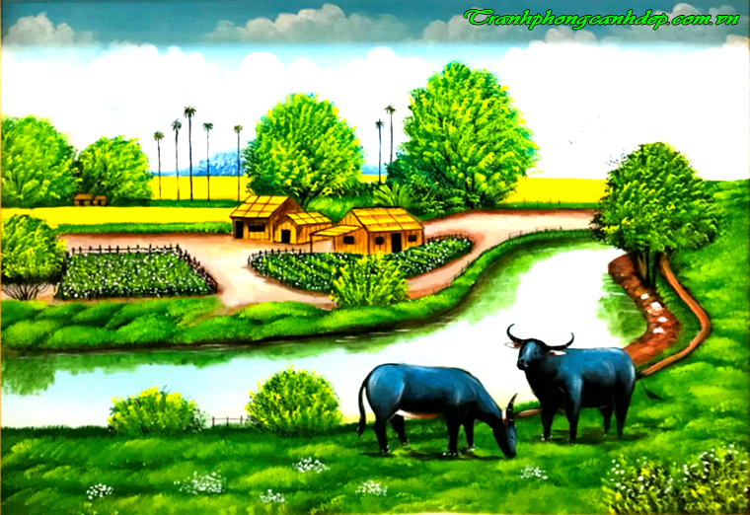

Slide 17
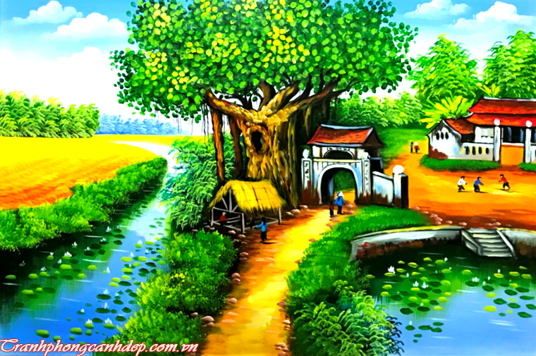

Slide 18
Kết luận: Mỗi người được sinh ra ở những vùng quê khác nhau, mỗi vùng quê đều có những cảnh sắc thiên nhiên tươi đẹp. Các em cần tìm hiểu, yêu mến, tự hào về cảnh đẹp thiên nhiên của quê hương mình.
Notes:
Bài giảng thiết kế bởi: Hương Thảo - tranthao121004@gmail.com

Slide 19
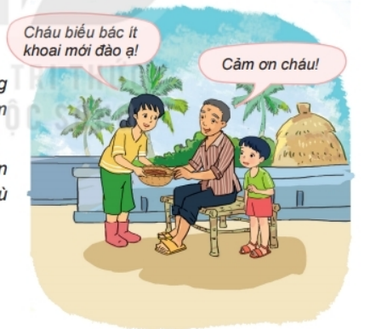
2. Khám phá vẻ đẹp con người quê hương em
Quê Nam nằm ven dòng sông nhỏ êm đềm. Người dân quê Nam luôn yêu thương, giúp đỡ lẫn nhau.
Nam luôn tự hào về những con người quê hương hiếu học, cần cù và thân thiện.
Người dân quê hương Nam như thế nào?

Slide 20

Thảo luận nhóm:
Giới thiệu về con người quê hương em?

